Slide 1

NO. 8 - 1
偏振光
Polarized Light
2011－11－1

Slide 2
“偏振光”纲要
一、什么是偏振光？有哪些分类？如何表示？
二、怎样获得和检验偏振光？
三、如何获得偏振光的干涉？
四、偏振光有哪些应用？

Slide 3

一 自然光 偏振光
1. 自然光
普通光源（太阳、电灯）发出的光波，在垂直于光传播方向的平面上
存在沿各个方向的光矢量；
沿各个方向光矢量的机会相等，即光矢量均匀分布；
各个方向光振动的振幅都相等；
各光矢量间无固定的相位关系.

Slide 4

一 自然光 偏振光
2. 偏振光
光矢量在垂直于传播方向的平面上不再对称分布， 而是保持某一振动方向，或振动方向按某种规则变化。
（1）线偏振光
振动面
平面（完全）偏振光
（2）椭圆（圆）偏振光
（3）部分偏振光
不完全偏振光：自然光＋线偏振光
Notes:
部分偏振光是介于偏振光与自然光之间的情形，这种光中含有自然光和偏振光两种成分。一般的，部分偏振光都可以看成是自然光和线偏振光的混合。自然界中我们看到的许多光都是部分偏振光，仰头看到的“天光”和俯首看到的“湖光”都是部分偏振光。 椭圆偏振光的光矢量E在沿着光的传播方向前进的同时，还绕着传播方向均匀转动。其光矢量的方向不断改变，使其端点描绘出一个椭圆。 椭圆偏振光是一种完全偏振光，而部分偏振光不是。

Slide 5


二 线偏振光的获得与检验
自然界中的偏振光：
（1）大气中颗粒对太阳光的散射光；
（2）湖光山色中的“湖光”（反射光）；
Notes:
自然光经反射、折射或者吸收后，可能只保留一个方向的光振动，称为偏正光。

Slide 6
二 线偏振光的获得与检验
人工获得偏振光的方法：
（1）利用某些晶体的二向色性制成偏振片；
（2）通过自然光在介质表面的反射和折射；
（3）利用晶体的双折射特性制成偏振棱镜；
Notes:
自然光经反射、折射或者吸收后，可能只保留一个方向的光振动，称为偏正光。

Slide 7
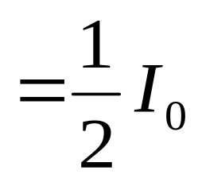


二 线偏振光的获得与检验
1. 利用某些晶体的二向色性制成偏振片
（1）二向色性 : 某些介质（硫酸金鸡纳硷、聚乙烯醇、过碘硫酸奎宁、电气石）在一定作用下能吸收某一方向的光振动, 而只让与这个方向垂直的光振动通过。
（2）偏振片 ： 涂有二向色性材料的透明薄片.
偏振化方向：允许光振动通过的特定方向。
起 偏
起偏器
偏振化方向
横
光的偏振特性说明光波是 波！
应用：起偏器 与 检偏器
Notes:
硫酸金鸡纳硷，聚乙烯醇 ，过碘硫酸奎宁 ，电气石

Slide 8



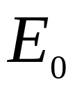


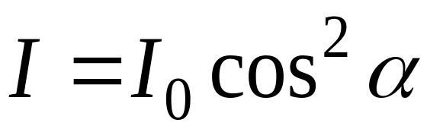
二 线偏振光的获得与检验
1. 利用某些晶体的二向色性制成偏振片
（3）马吕斯（Malus）定律
N
M
起偏器
检偏器
N
M
强度为 的偏振光通过检偏振器后, 出射光的强度为

Slide 9

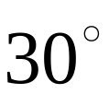
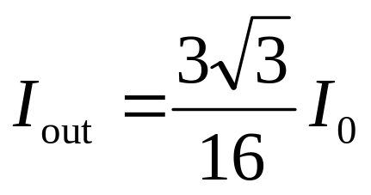
例1 一束自然光光强为 ，入射到互相重叠的四块偏振片上，每块偏振片的偏振光方向相对于前面一块偏振片沿顺时针（迎着透射光看）转过 ，求出射光的光强？
1
2
3
4

Slide 10
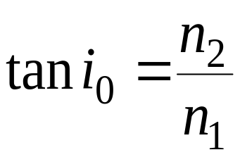
二 线偏振光的获得与检验
2. 自然光在介质表面反射和折射时的偏振光
（1）自然光在介质表面反射和折射获得偏振光
i
i
i₀
i₀
S
n₁
n₁
n₂
r
n₂
r₀
（2）入射角为某一值时反射光为振动垂直于入射面的线偏振光
布儒斯特（Brewster）定律
（3）通过玻璃片堆使折射光成为偏振光。
Notes:
为什么反射光、折射光偏振成分不一样？为什么那时候反射光为全垂直于入射面的偏振光。

Slide 11

二 线偏振光的获得与检验
对于一般的光学玻璃 , 反射光的强度约占入射光强度的7.5% , 大部分光将透过玻璃.
利用玻璃片堆产生线偏振光

Slide 12
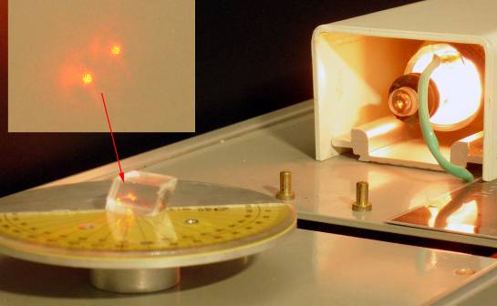
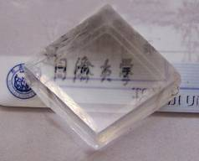
二 线偏振光的获得与检验
3. 利用晶体的双折射特性制成偏振棱镜
（1）双折射现象
o光（寻常光）：遵循折射定律；
e光（非寻常光）：
在介质中的折射率随入射角改变；
不一定在入射面内。
Notes:
o光和e光都是对某种晶体而言，离开了晶体我们只能说它们是线偏振光。
换成 东南大学 的字体

Slide 13
二 线偏振光的获得与检验
3. 利用晶体的双折射特性制成偏振棱镜
（2）双折射晶体的光轴、主截面、主平面
光轴 当光沿着晶体某个方向传播时，o光和e光的折射率相等，传播方向相同，不发生双折射.
光轴
o
e
光轴
o
e
负晶体（ v_{o}<v_{e} , n_{o}>n_{e} ）
正晶体（v_{o}>v_{e} , n_{o}<n_{e} ）
如：方解石等
如：石英等

Slide 14




二 线偏振光的获得与检验
3. 利用晶体的双折射特性制成偏振棱镜
主截面 当光在一晶体表面入射时，此表面的法线与光轴所成的平面.
O 光的振动方向垂直于其主截面；
光的振动方向平行于其主截面.
主平面 当光在单轴晶体中传播时，光线与光轴所成的平面.
光轴
光轴
光
光
（当主截面与主平面重合时）

Slide 15
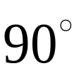
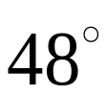


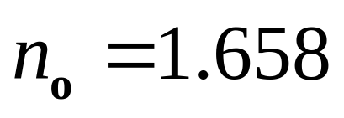
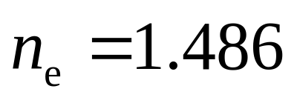
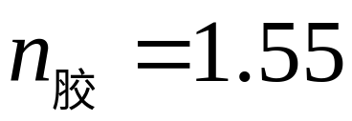
二 线偏振光的获得与检验
3. 利用晶体的双折射特性制成偏振棱镜
（3）尼科耳棱镜
加拿大树胶
A
D
光
光
B
C
方解石晶体
加拿大树胶

Slide 16
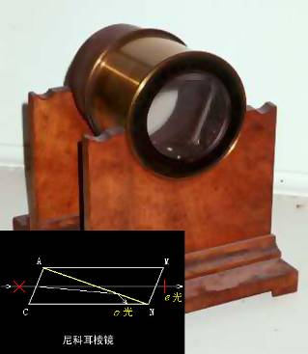
二 线偏振光的获得与检验
3. 利用晶体的双折射特性制成偏振棱镜
（3）尼科耳棱镜

Slide 17
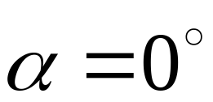
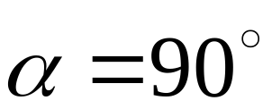
二 线偏振光的获得与检验
3. 利用晶体的双折射特性制成偏振棱镜
（3）尼科耳棱镜
可用于起偏和检偏

Slide 18
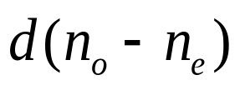
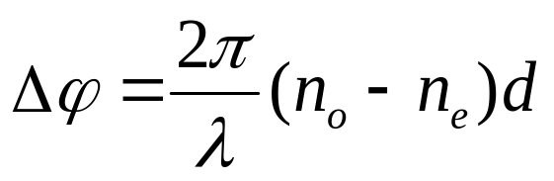



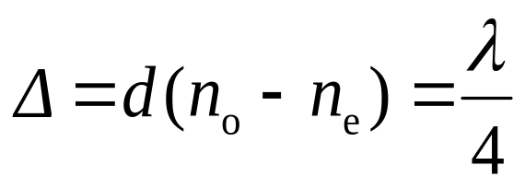
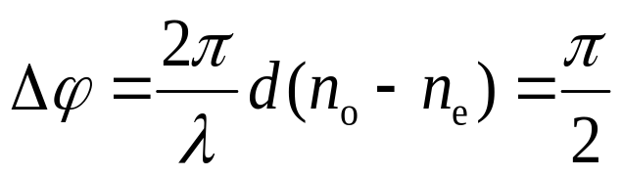
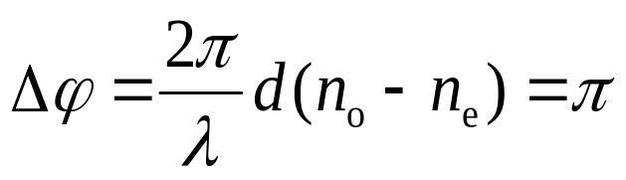
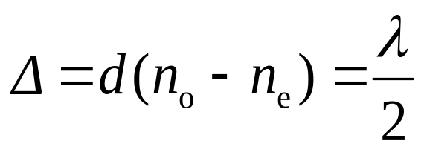
三 惠更斯原理解释双折射现象
讨论：（光轴平行于晶体表面）
（1）o光和e光的
光程差
光轴
相位差
（2） 波片和半波片
波片
半波片
四分之一波片使线偏振光变成圆偏振光
四分之一波片使椭圆（圆）偏振光变成线偏振光

Slide 19
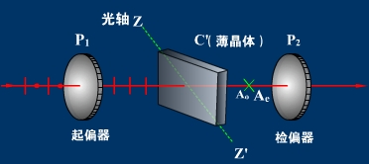



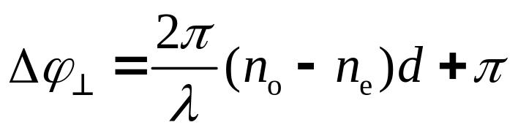



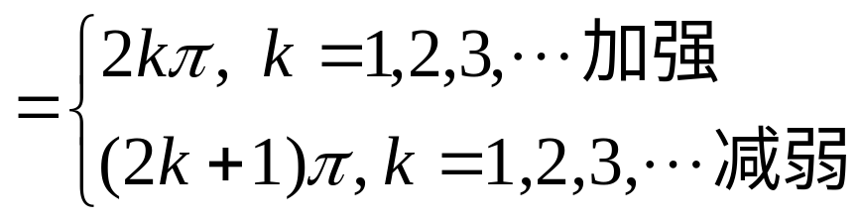

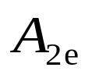
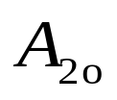

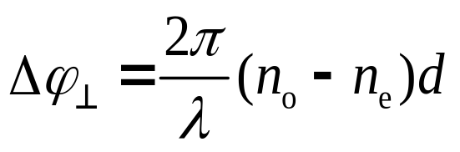
四、偏振光的干涉
1.原理
波片
N₁⊥N₂
两偏振片通过P₂ 后:
若N₁∥N₂

Slide 20
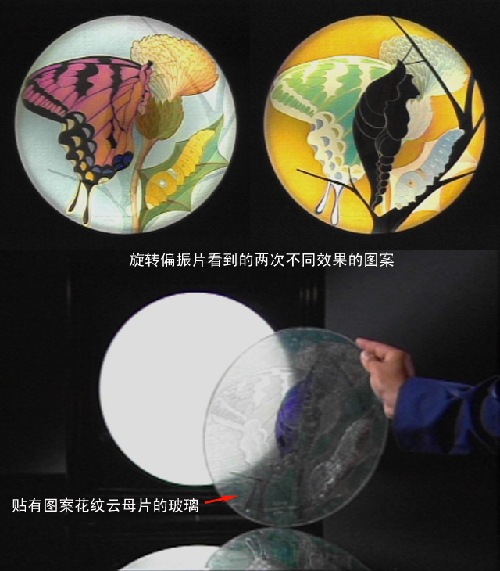
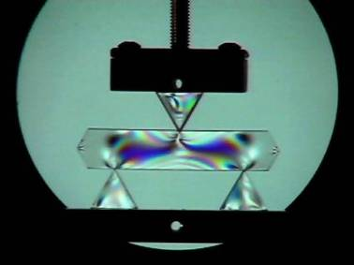
四、偏振光的干涉
2. 讨论
（1）若晶片厚度均匀，则看不到干涉条纹。
a.采用厚度不均匀的晶片
b.用白光照射
c. 改变应力—光弹效应

Slide 21
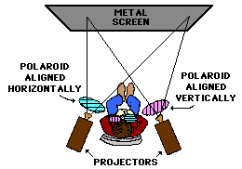
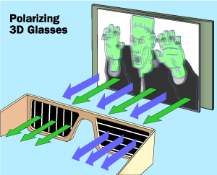
五、偏振光的应用
1. 摄影
2. 汽车车灯
3. 生物利用偏振光判断方向
4. 观看立体电影
Three-dimensional movies are actually two movies being shown at the same time through two projectors.
Notes:
当偏振光通过含有某种不对称分子的溶液时，它的振动平面会被扭转一个角度。化学家根据这种扭转的方向和角度的大小，就能够对这种分子（特别是有机化合物分子）的真实结构作出许多推断。
演示：（1） 双折射演示 联合 （2）偏振光演示、检验；

Slide 22
四、偏振光的干涉
2. 讨论
（2）怎样区别二分之一波片、四分之一波片和偏振片？
线偏振光
半波片
四分之一波片
偏振片
（转动）
光强不变
线偏振光
圆偏振光
光强不变
线偏振光
光强变化，有消光现象
线偏振光
偏振片（转动）
光强变化，有消光现象
线偏振光
半波片
四分之一波片
圆偏振光
光强不变

Slide 23

四、偏振光的干涉
2. 讨论
（3）给你一个偏振片和四分之一波片，如何鉴别自然光和圆偏振光？
自然光
四分之一波片
自然光
偏振片（转动）
线偏振光
I不变
圆偏振光
线偏振光
线偏振光
I变, 有消光
以入射光方向为轴

Slide 24
今日作业
11－32，35，36，37

